Slide 1
Исследовательский проект
Знакомство с театром
Выполнил педагог театрального отделения МБУДО «Октябрьская школа искусств» Ульяновская обл., Радиевский р-он, п. Октябрьский
Троицкая Наталья Петровна

Slide 2
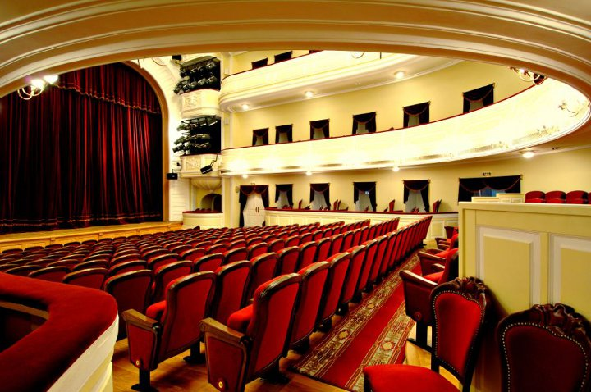
ГОД ТЕАТРА
2019г

Slide 3


Slide 4
Цель проекта- провести исследовательскую работу по теме «Знакомство с театром?».
Задачи:
изучить историю возникновения и развития театра;
познакомиться с театральной терминологией и на базе изученного материала создать «Словарь театральных терминов для детей в картинках»;
провести анкетирование учеников начальной школы «Театр в нашей жизни» и проанализировать полученные данные;
сбор данных среди учеников 1-11 классов Октябрьской школы о количестве уч-ся учеников и выпускников театрального отделения МБУДО «Октябрьская ДШИ».
провести интервьюирование выпускников театрального отделения МБУДО «Октябрьская ДШИ» с целью выяснения пользы занятий;
представить результаты работы над проектом на школьной конференции;

Slide 5
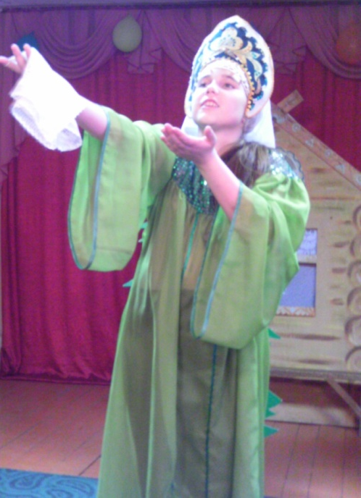
Гипотеза: занятия на театральном отделении п.Октябрьский прививают любовь к театральному искусству.
Предмет исследования: театральное искусство
Объект исследования: отделение «Театральное искусство»

Slide 6


Slide 7
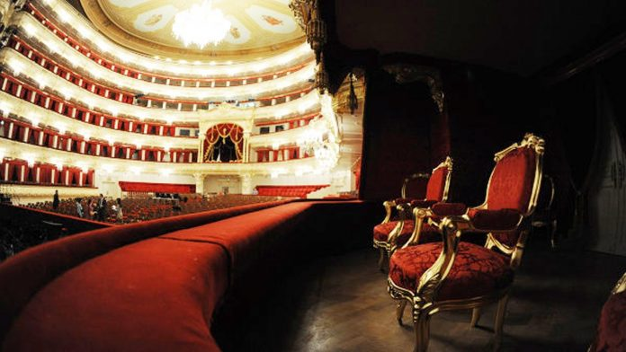
«ТЕАТР» в переводе с греческого языка – это место для зрелищ, представлений, да и само зрелище, представление, т.е. изображение драматических действий на сцене.

Slide 8
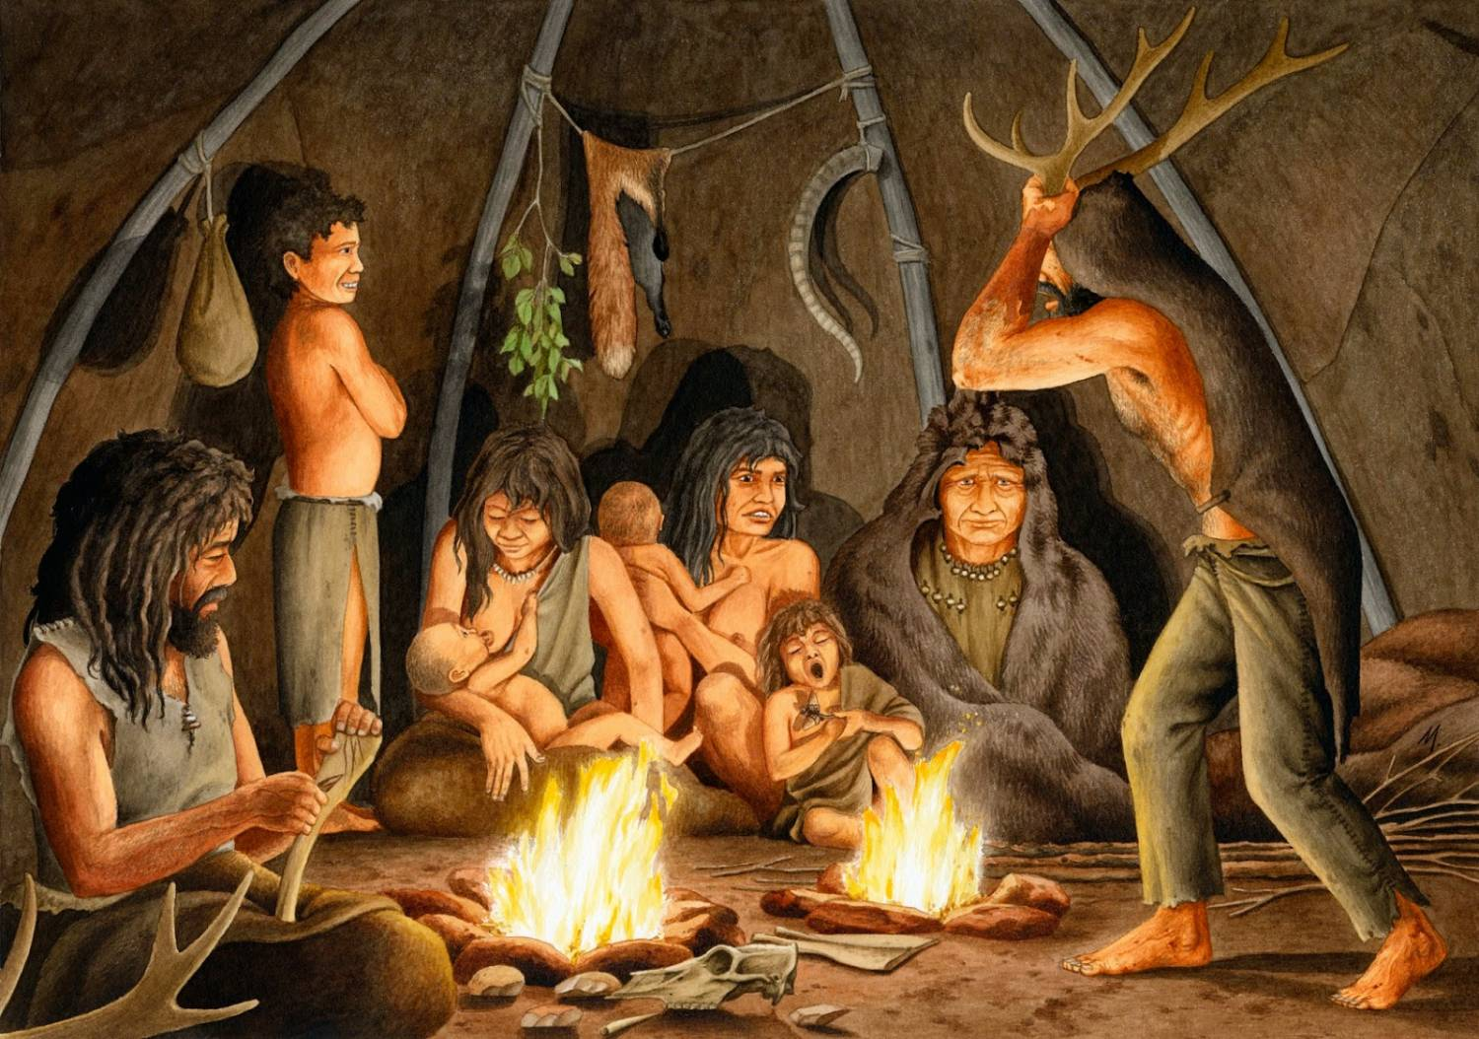
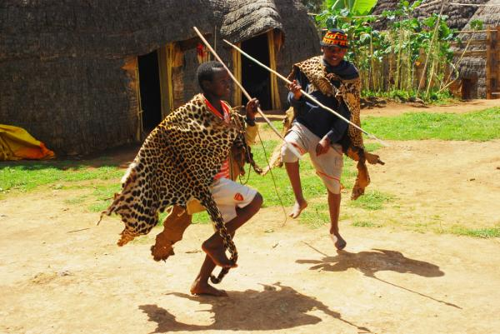
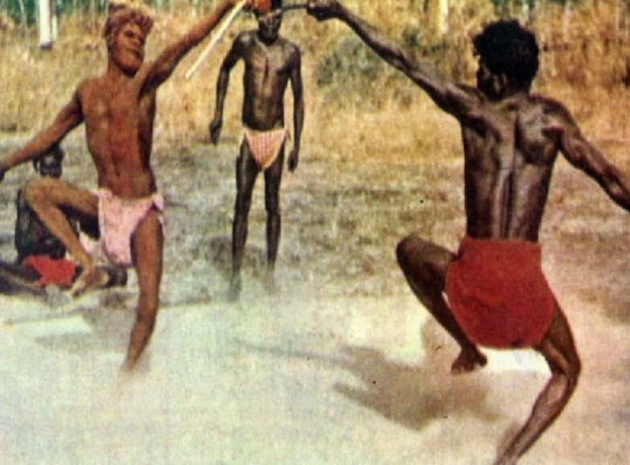
Младенчеством театра стали игры и обряды первобытных народов

Slide 9
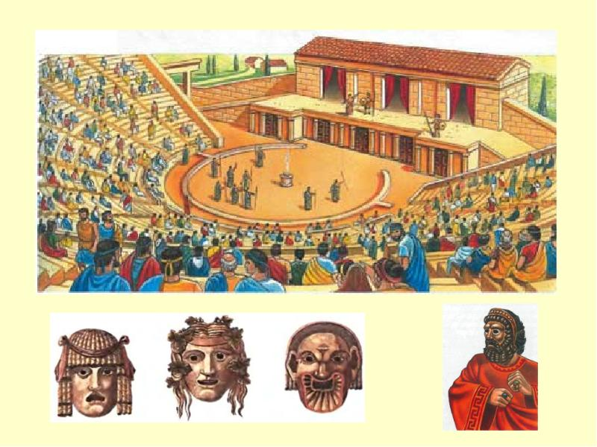
Местом рождения драматического театра можно считать Древнюю Грецию

Slide 10
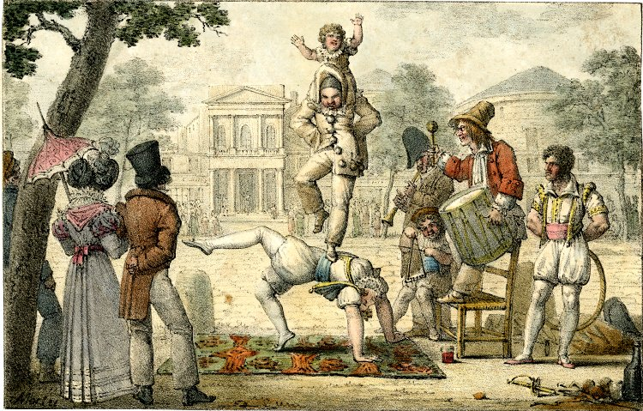
Английские странствующие труппы

Slide 11
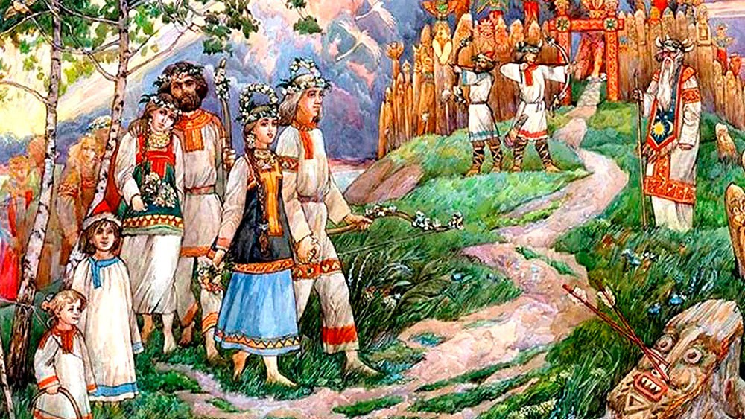
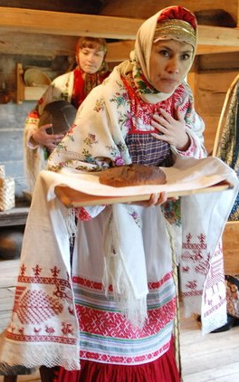
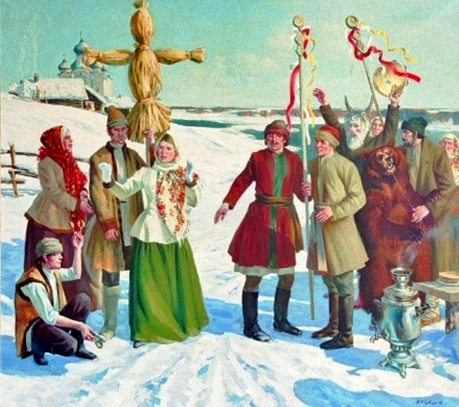
Русский театр
зародился в глубокой древности
из обрядов, праздников.

Slide 12
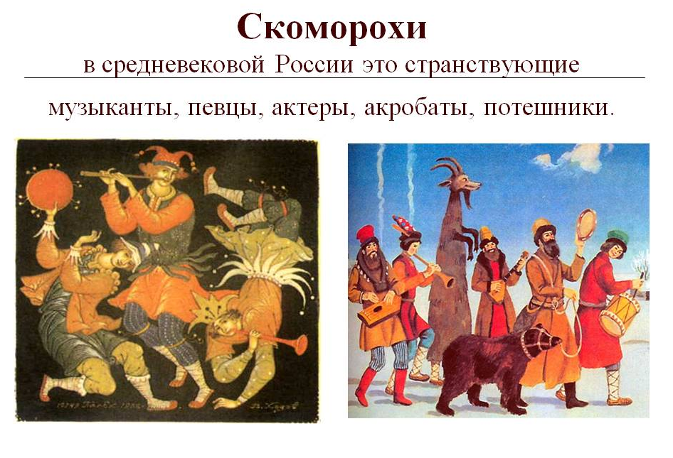

Slide 13
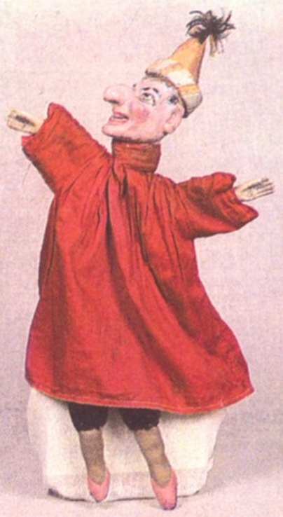
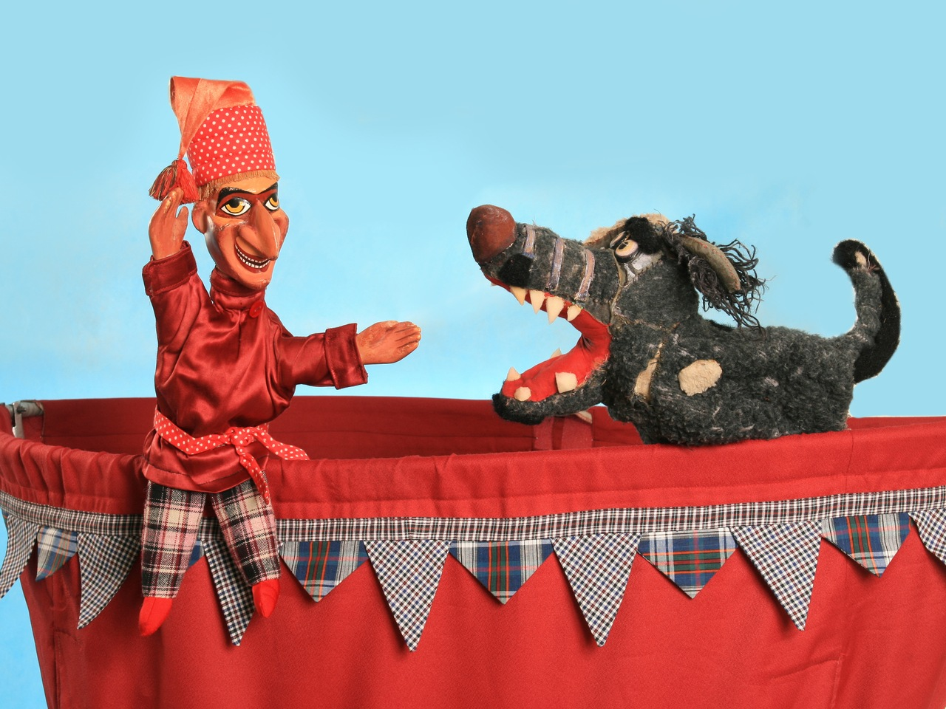
Любимец публики- Петрушка

Slide 14
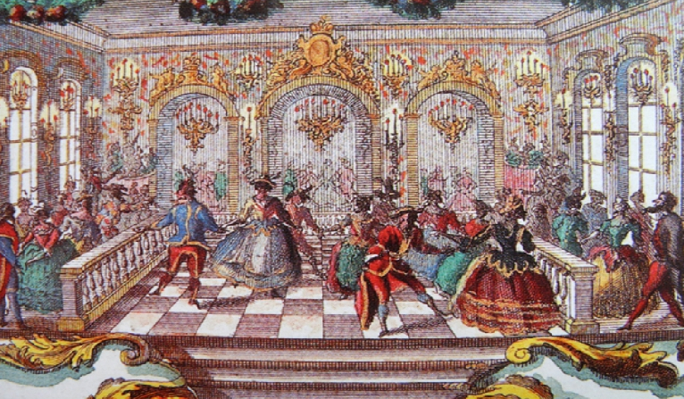
1672г.-открытие первого театра при дворе Алексея Михайловича. Театр назывался Потешной палатой.

Slide 15
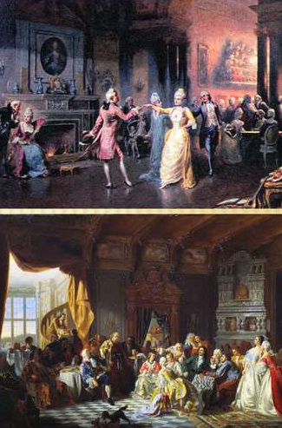
Русский театр в годы правления Петра I
1702г. –первый русский общедоступный театр на Красной площади

Slide 16
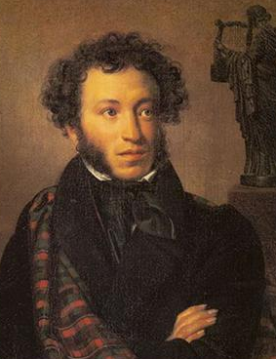
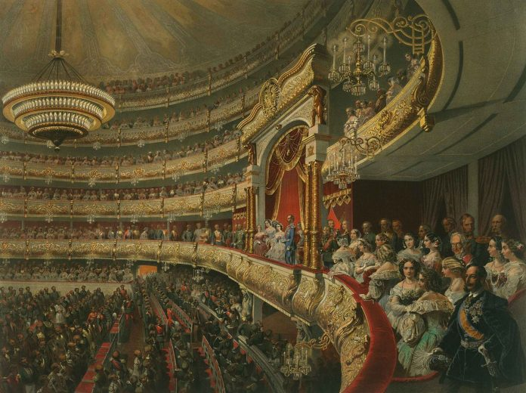
«Театр уж полон, ложи блещут
Партер и кресла, всё кипит…»

Slide 17
Анкетирование
Знаешь ли ты, что такое театр?
Хотелось бы тебе побывать
в настоящем театре?
Понравились ли тебе с
спектакли в ДШИ?
Бывал ли ты в настоящем театре?
Хотел бы ты сам
выступать на сцене?
Хотел бы ты, чтобы в нашем поселке
построили настоящий театр?

Slide 18
Опрос учащихся Октябрьской школы
Класс | Общее кол-во уч-ся | Кол-во уч-ся, обучающихся или прошедших обучение на театральном отделении ДШИ п.Октябрьский | Кол-во уч-ся, не обучающихся на театральном отделении ДШИ п.Октябрьский
1 | 18 | 1 | 17
2 | 7 | 3 | 4
3 | 14 | 1 | 13
4 | 11 | 3 | 8
5 | 16 | 4 | 12
6 | 16 | 4 | 12
7 | 16 | 6 | 10
8 | 16 | 1 | 15
9 | 22 | 4 | 18
10 | 15 | 5 | 10
11 | 6 | 2 | 4
ИТОГО | 157 | 34 | 123

Slide 19
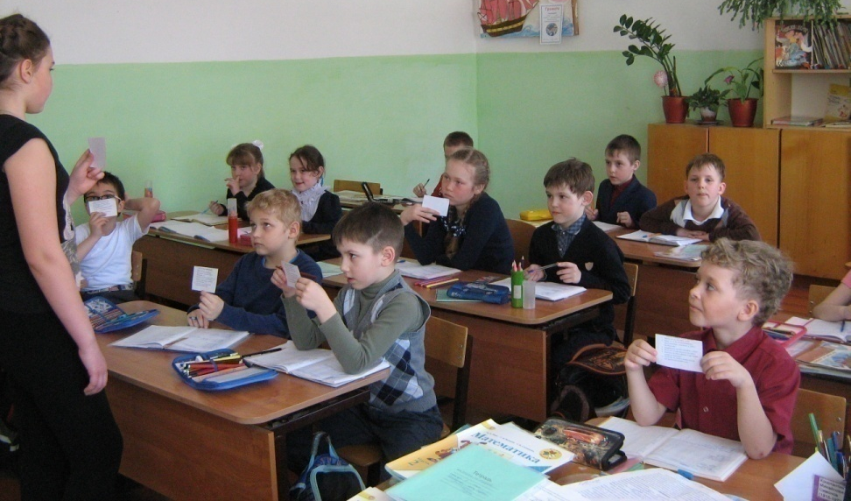
Анализ результатов по начальной школе
В начальной школе 50 уч-ся. 8 человек (16%), учеников начальной школы обучаются на театральном отделении, 42 ч(84%) не обучаются.

Slide 20
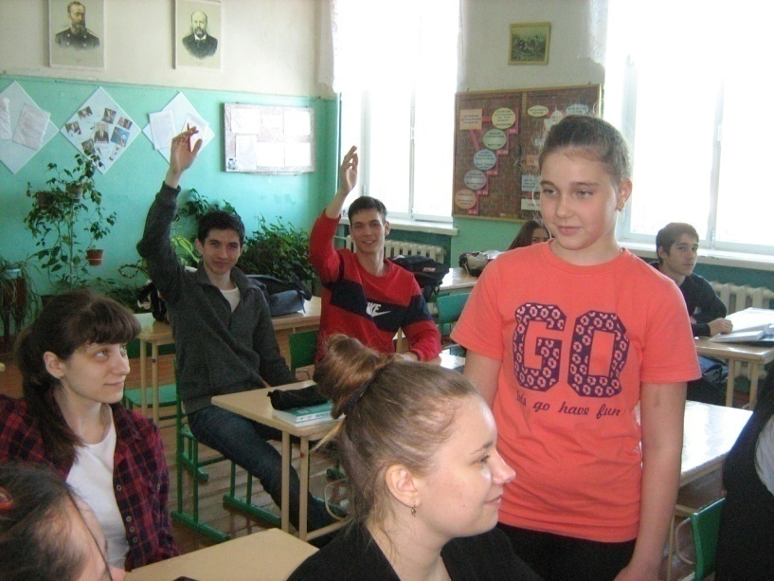
Анализ результатов с 5-11 класс
С 5-11 классы было опрошено 123 человека.
Из них обучаются или обучались на театральном отделении 26ч- (24%), не обучались 81ч- (76%).

Slide 21
Сравнительный анализ
Вывод: среди учащихся Октябрьской школы с 5-11 класс количество обучающихся на театральном отделении больше.

Slide 22
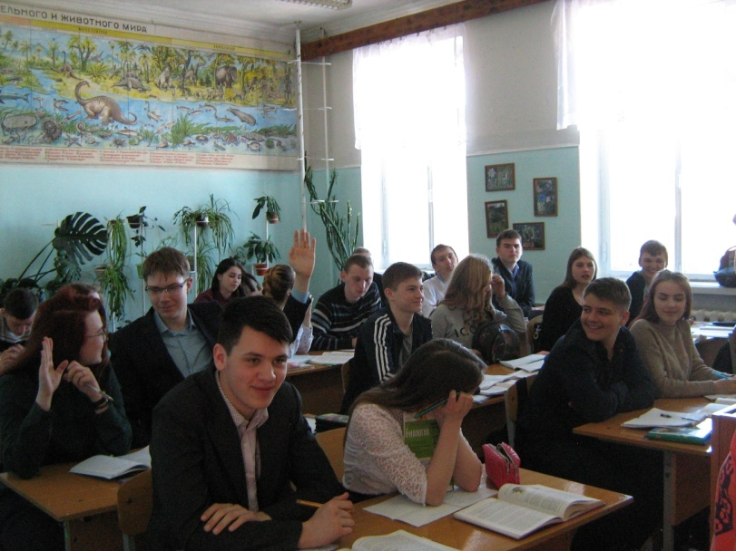
Анализ результатов по общему количеству опрошенных учащихся
МБОУ Октябрьская средняя школа
Общее количество опрошенных 157 учащихся, из них 34ч (22%) обучаются
или обучались на театральном отделении, 123ч (78%) не обучались.

Slide 23
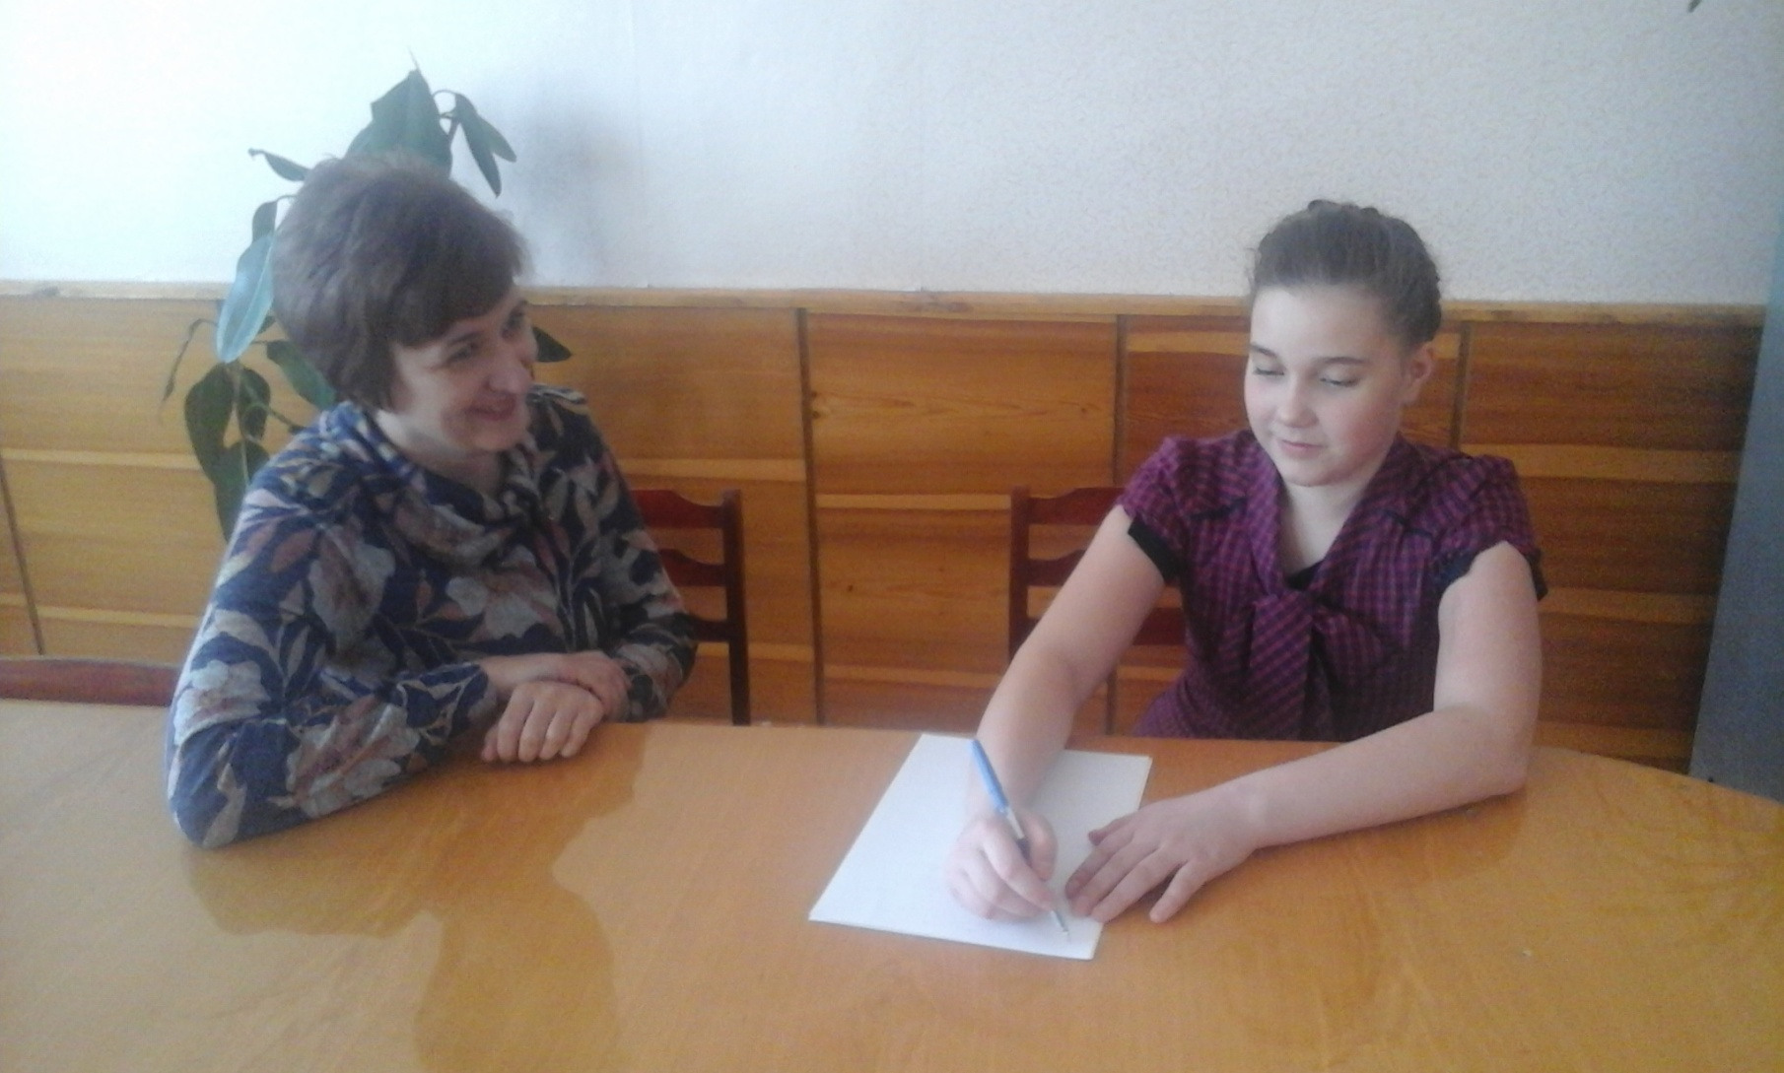
Интервьюирование выпускницы театрального отделения ДШИ п.Октябрьский Потаповой Натальи Николаевны

Slide 24
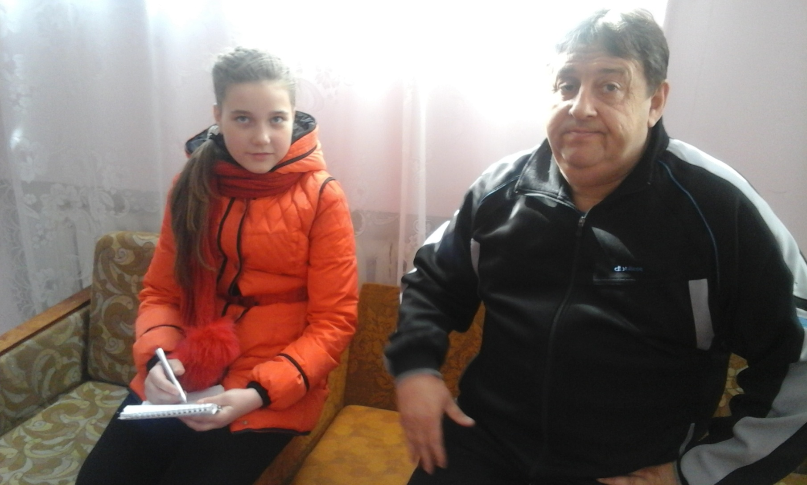
Интервьюирование члена драматического коллектива «Софит» Глухова Виктора Алексеевича

Slide 25
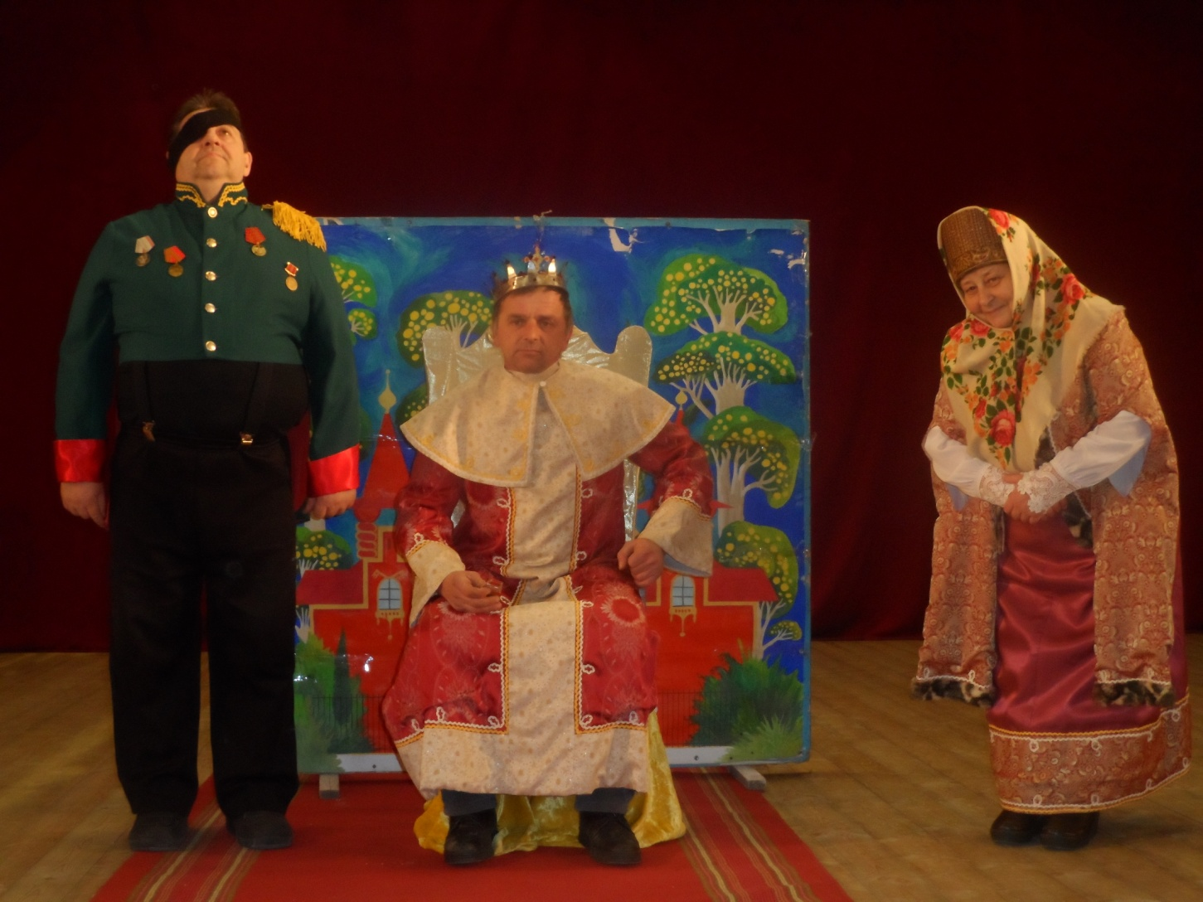
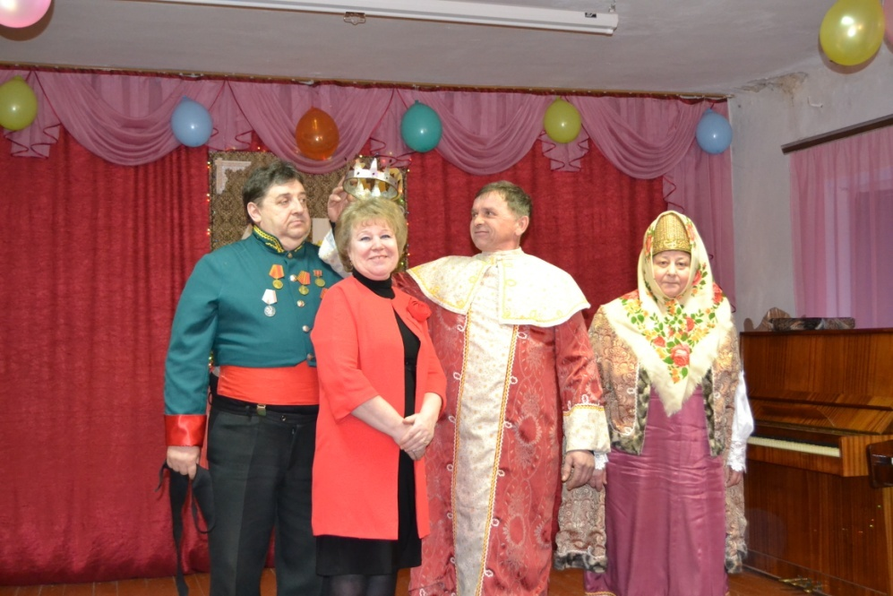
«Сказ про Федота- стрельца удалого молодца»

Slide 26
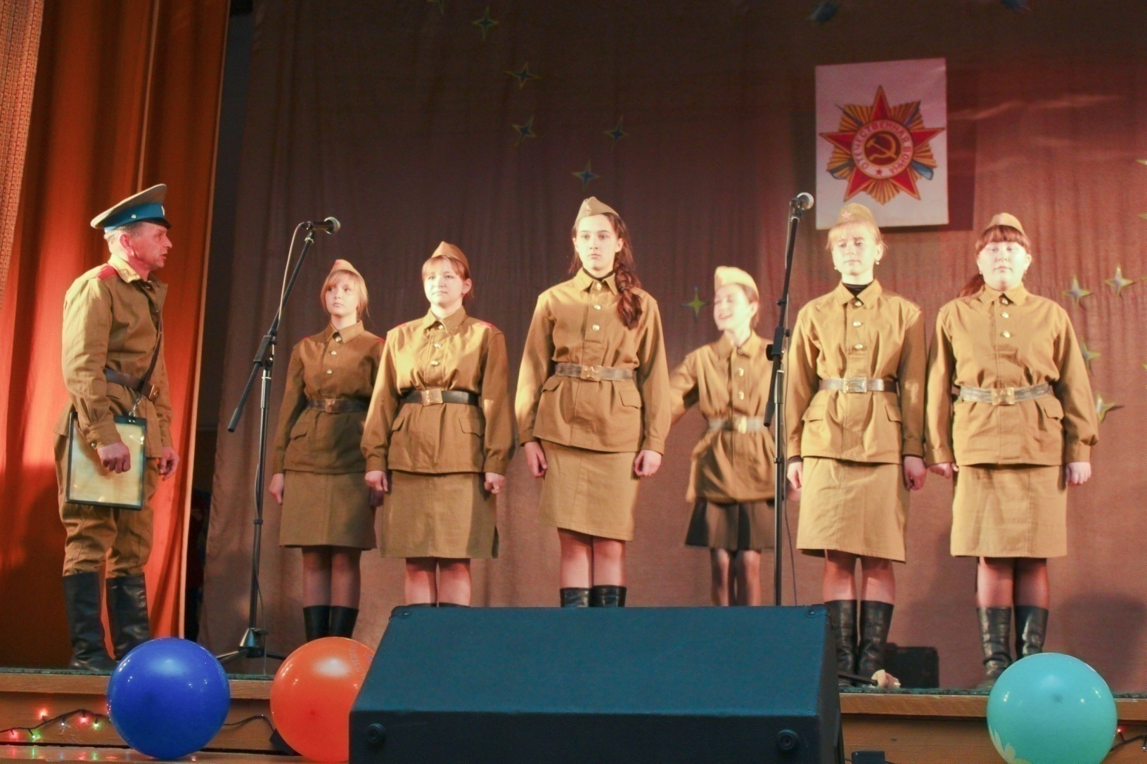
«А зори здесь тихие»

Slide 27
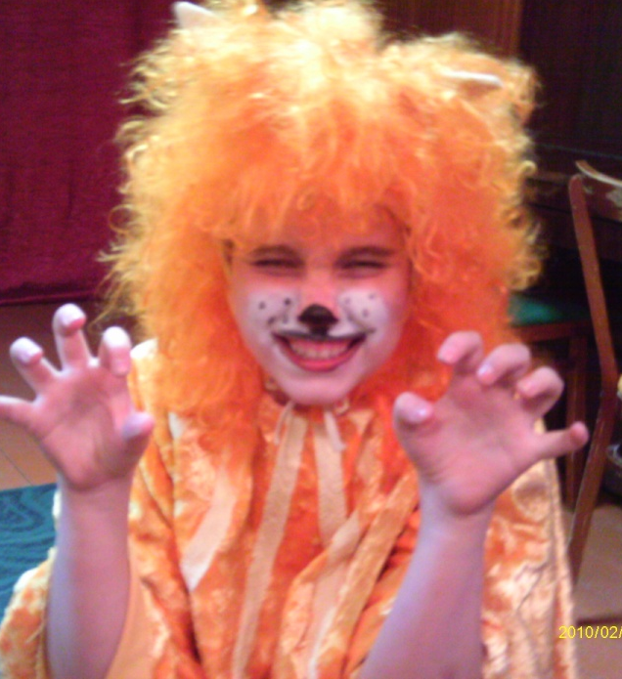
Изучаемые предметы на театральном отделении:
Сценическое действие
Основы сценической речи
Основы сценического движения
Азбука театра
Грим
Основы изобразительного искусства

Slide 28
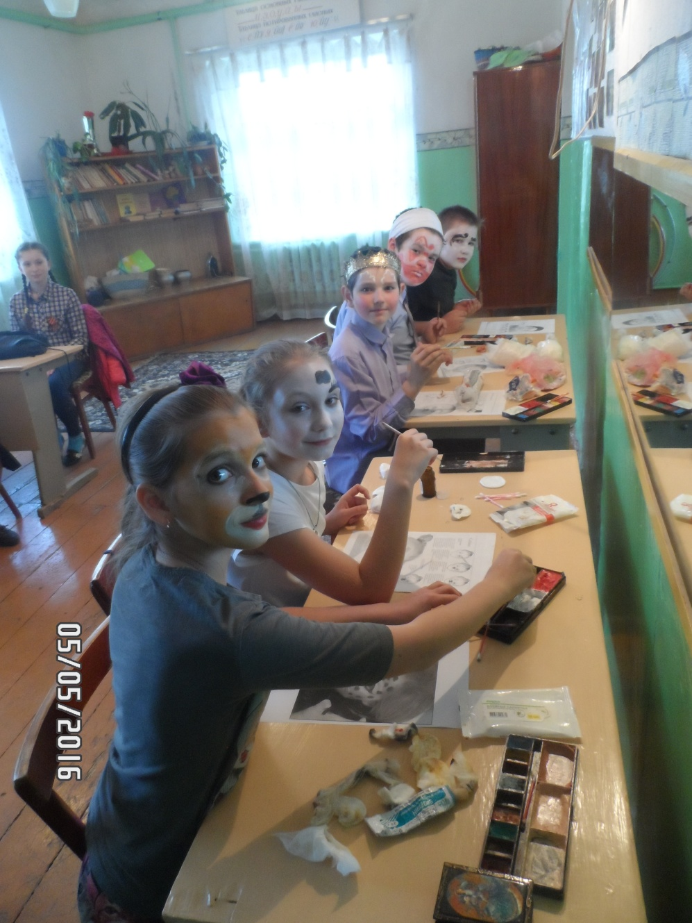
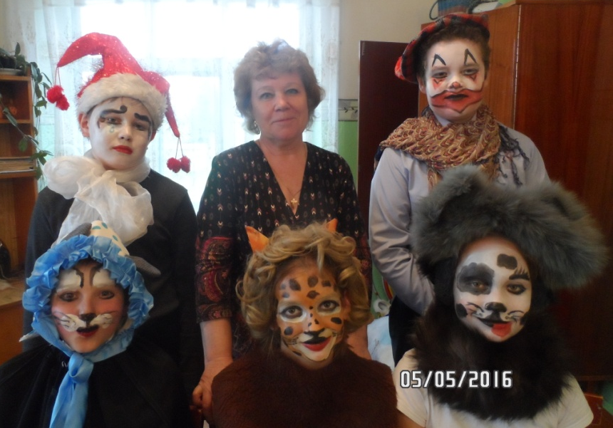
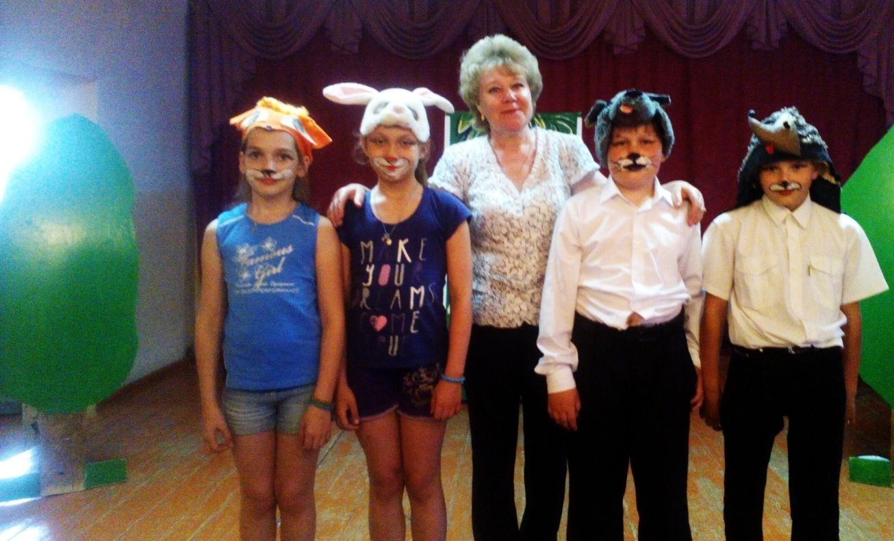
Экзамен по гриму

Slide 29
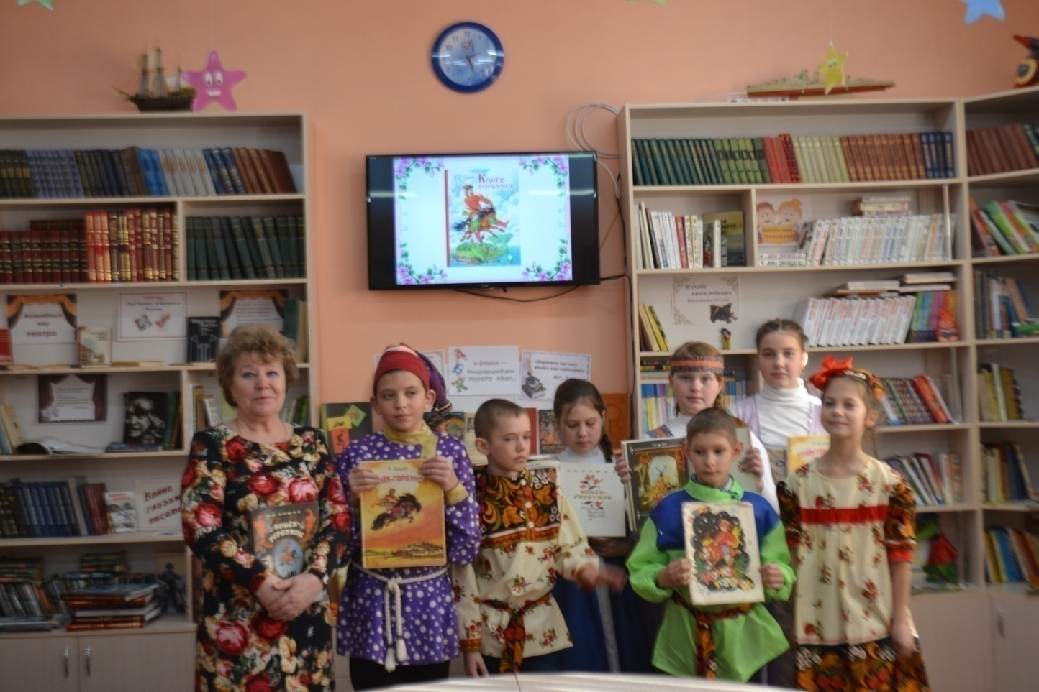
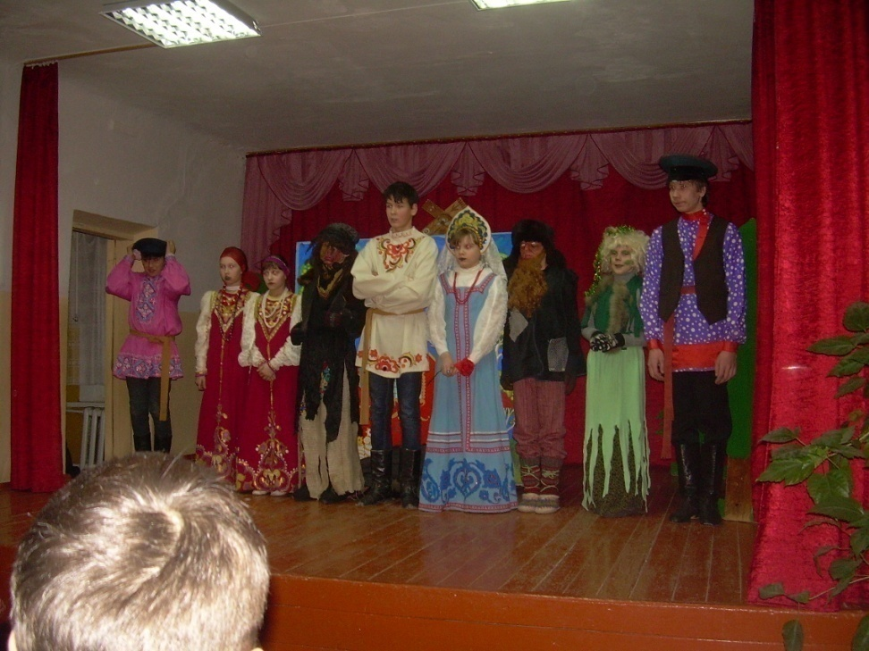
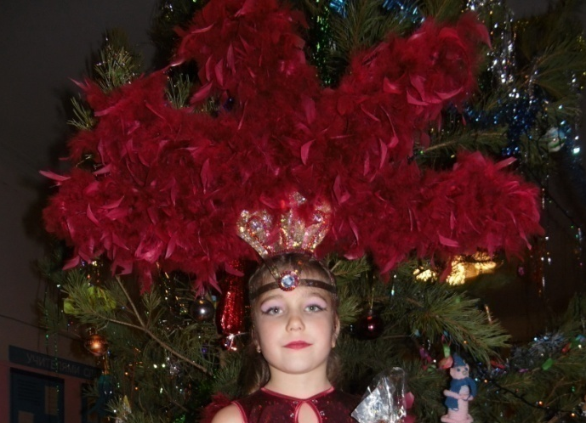

Slide 30
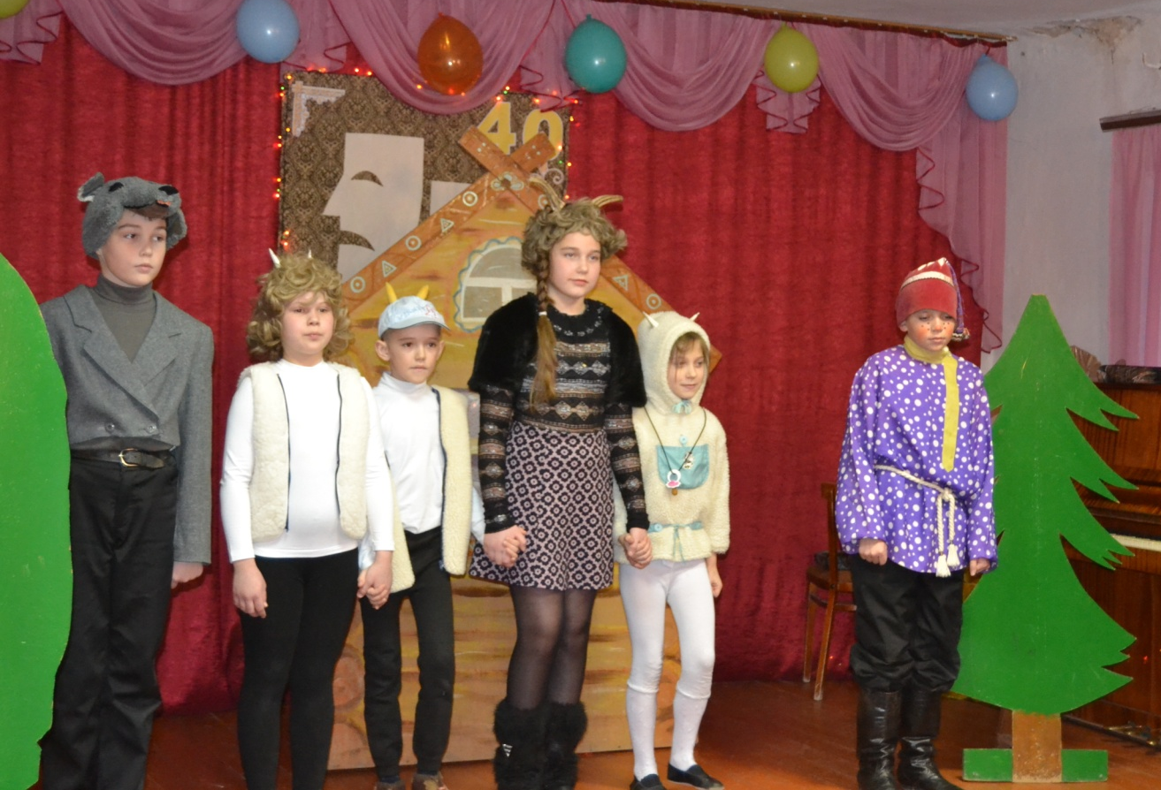

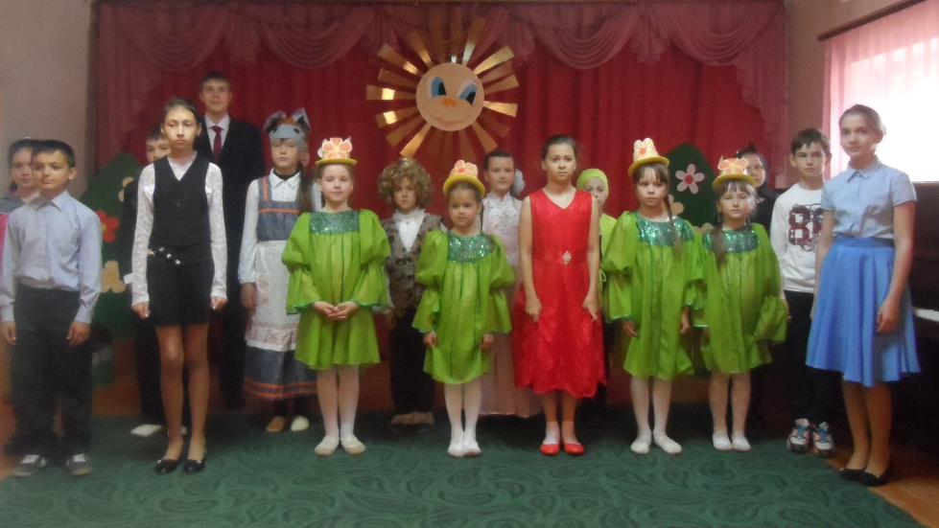
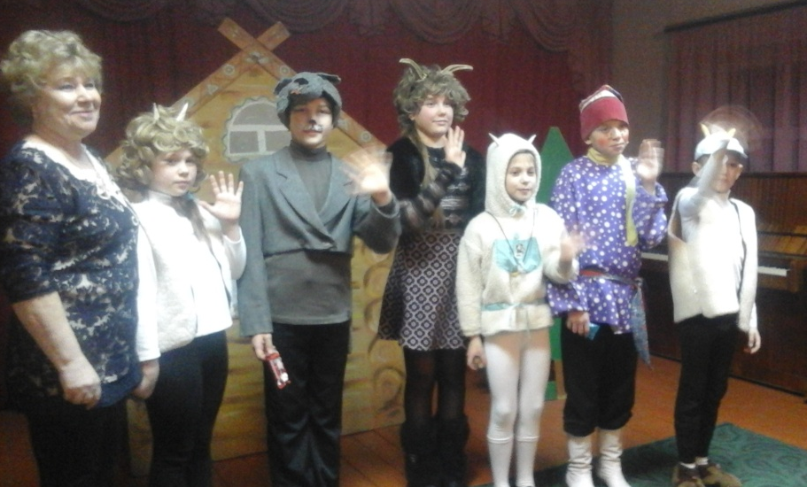

Slide 31
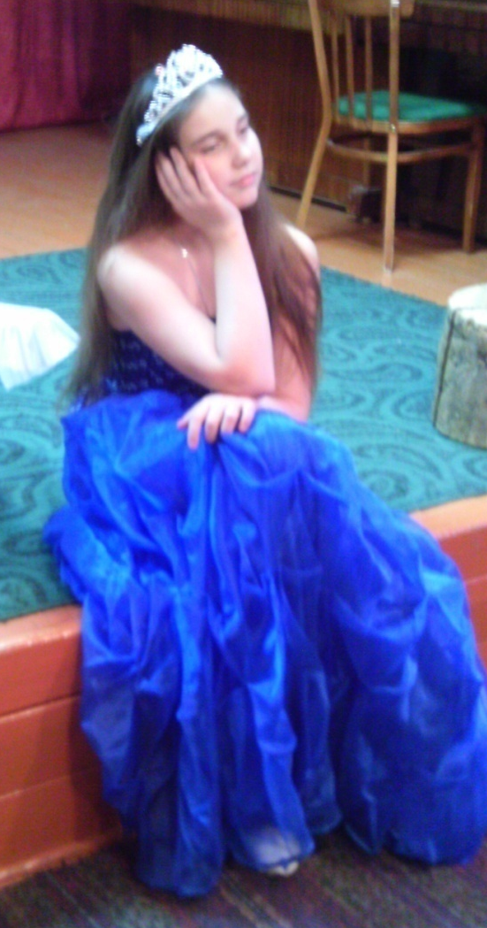
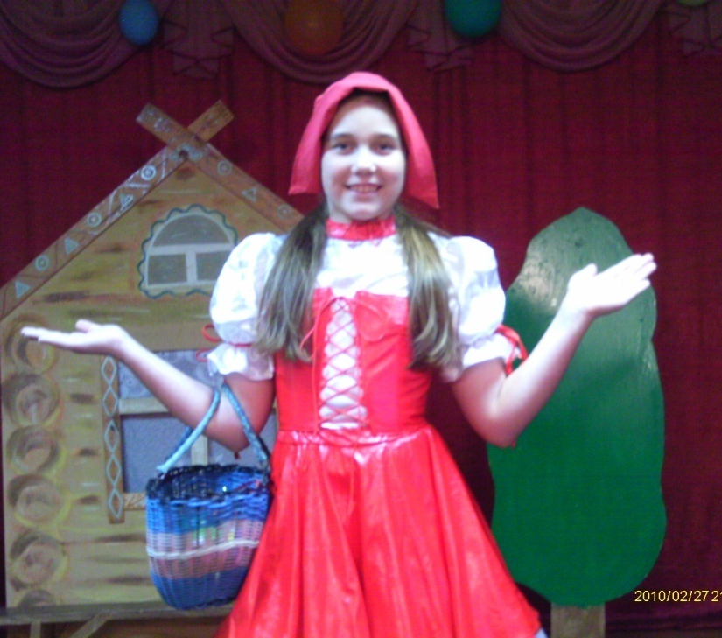
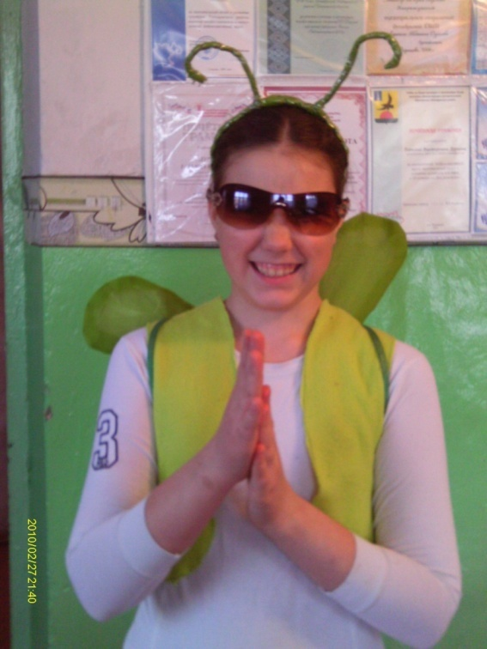
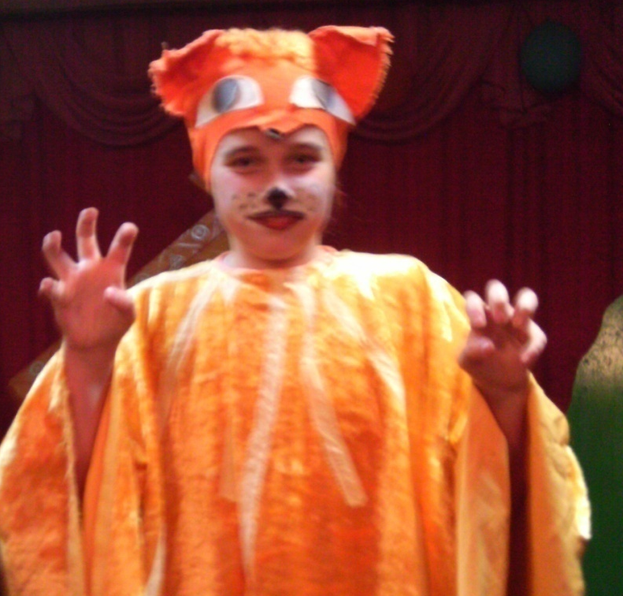

Slide 32

Работая над проектом:
я изучила историю театра;
создала словарь театральных терминов;
провела анкетирование и интервью;
провела опрос уч-ся Октябрьской школы, проанализировала полученную
информацию.
ВЫВОД: театральное отделение ДШИ п.Октябрьский прививает детям, и даже взрослым, любовь к театральному искусству и помогает сделать первые шаги в пленительный мир сценического мастерства.

Slide 33
Спасибо за внимание!

